Slide 1
گزارش اجمالي
وضعيت، مسائل و راهبردهاي
اداره‌كل آموزش و پرورش شهر تهران
آبان 1396

Slide 3
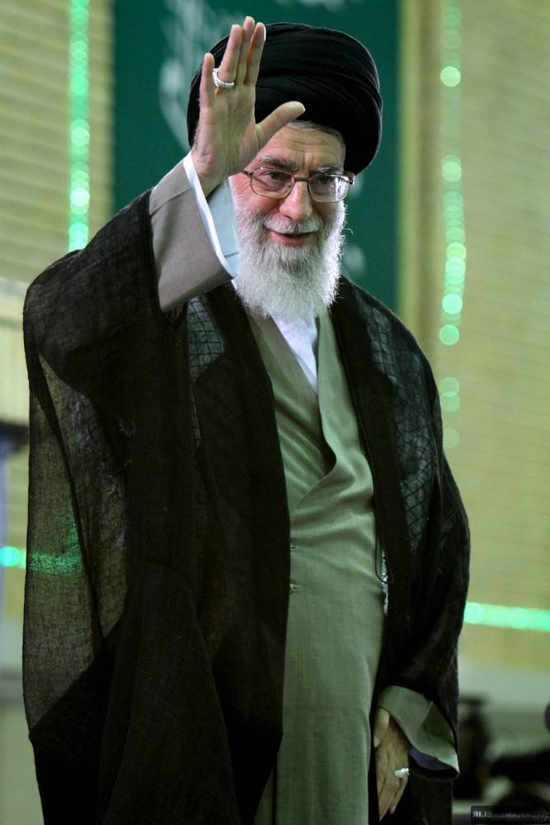
خود جامعه‌ی معلّم، ارج و قرب و قدر این جایگاه را، این شغل را بداند... و بعد، جامعه قدر معلّم را بداند و احترام و تکریم برای معلّم قائل بشود؛ و سپس مسئولان، این اهمّیّت را درک کنند. بنده بارها گفته‌ام، آموزش‌و‌پرورش و هزینه‌ کردن برای معلّم، سرمایه‌گذاری است! برای معلّم هزینه کنند.
بیانات رهبر انقلاب در دیدار معلمان و فرهنگیان 1396/02/17

Slide 4
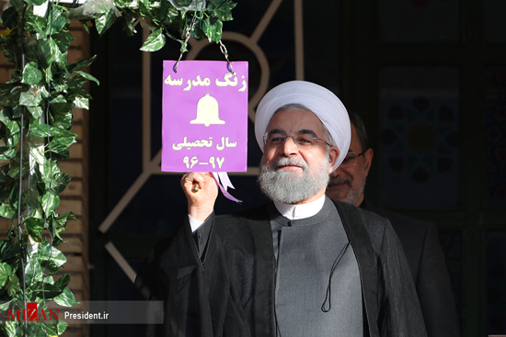
آغاز سال تحصيلي شروع حرکت به سوی پله‌ای جدید است، اگر 12 سال تحصیلی را 12 پله برای پیشرفت در نظر بگیریم، به معنای آن است که پس از پیمودن پله دوازدهم به سطحی از توانمندی و برخورداری از دانش برسیم که برای ورود به عرصه فعالیت، کار و تلاش در اجتماع آماده باشیم.

Slide 5
عوامل اصلي موثر در تربيت
خانواده: وراثت + تربيت به ويژه تا پنج سالگي
آموزش و پرورش: به ويژه دوره پيش دبستاني و ابتدائي
جامعه: نهادهاي اجتماعي به ويژه شهرداري
رسانه‌ها: ديداري، شنيداري، مجازي و ...
روابط اين عوامل با هم خطي نيست و پيوست آن ها بر يكديگر اثر متقابل و چند وجهي دارد.

Slide 6
مدل مفهومي مدرسه درطراز سند تحول
نهادها و سازمان هاي غيردولتي
مدير
نيروي انساني با انگيزه
مديريت و رهبري آموزشي
فضاي با نشاط
مدرسه درطراز سند تحول
معلم
حاكميت اسلامي
برنامه هاي درسي مناسب
تجهيزات و فناوري مناسب
جامعه
دانش آموز
اركان تربيت
فرهنگ سازماني قوي
اركان مدرسه
برنامه درسي و آموزشي
مؤلفه هاي مهم مدرسه
رسانه

Slide 7
چرخش هاي اثر بخش در مدرسه ‌‌

Slide 8
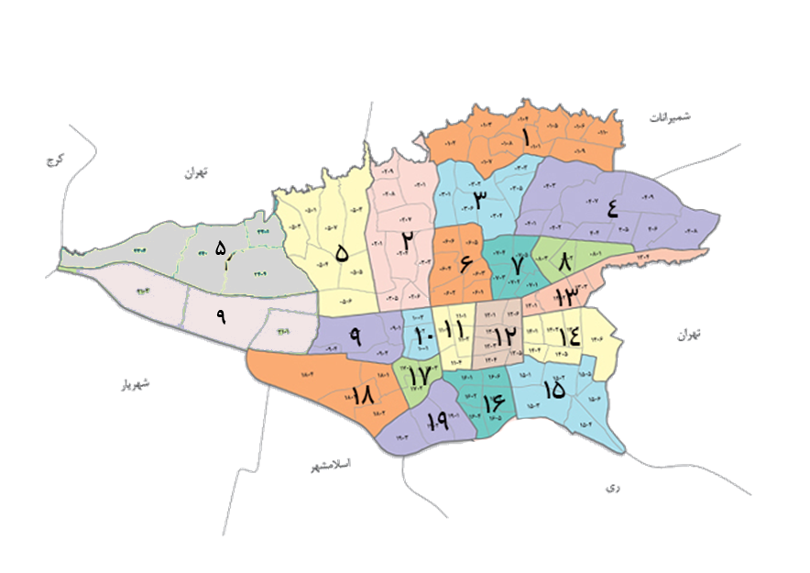
نقشه پراكندگي مناطق

Slide 9
از نگاه آمار
عوامل آموزشي و پرورشي
كلاس: 40556
دولتي: 27583
غيردولتي: 12893
مدرسه: 4089
دولتي: 2429
غيردولتي: 1660
كاركنان: 58967
مرد: 16176
زن: 42791
دانش‌آموز: 1082136
دولتي: 886987
غيردولتي: 195149

Slide 10
وضعيت بازنشستگي همكاران بالاي30 سال با چشم انداز 1400

Slide 11
روند رشد دانش‌آموز ابتدايي و نياز به كلاس در شهر تهران تا 1400
1400-99 | 99-98 | 98-97 | 97-96 | 96-95
620741 | 608570 | 596638 | 587281 | 578070 | كل دانش‌آموز ابتدايي
510556 | 505501 | 500497 | 494040 | 487666 | حداقل دانش‌آموز دولتي
17018 | 16850 | 16683 | 16468 | 16256 | كلاس (دولتي) 30 نفره
000 | ... | ... | 14900 | 14901 | كلاس داير
2217 | ... | ... | 1568 | 1355 | كمبود كلاس كالبدي
با ميانگين 9 كلاس به حداقل 246 مدرسه ابتدايي جديد نياز مي‌باشد.

Slide 12
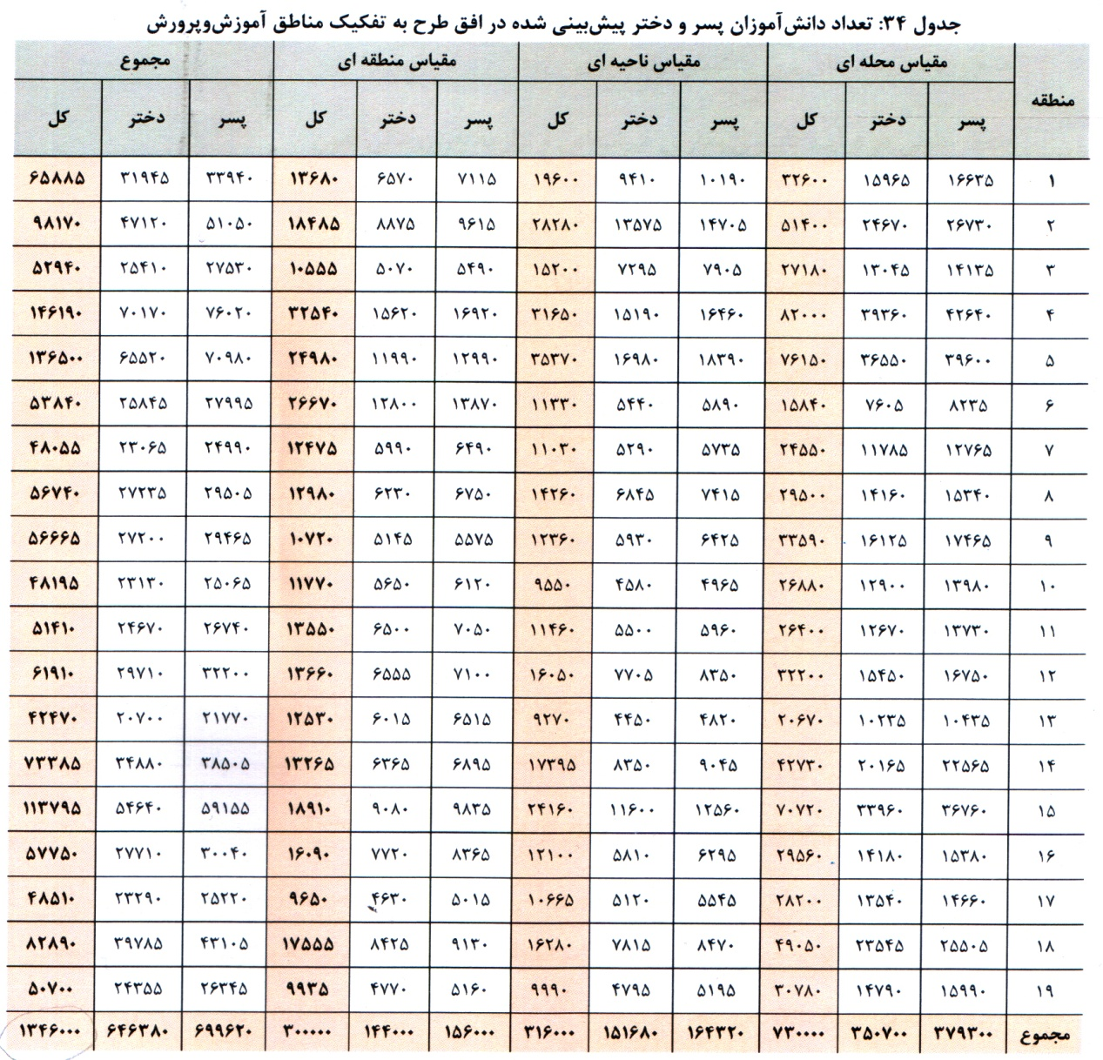

Slide 13
توزيع درصدي دانش آموزان
به تفكيك نوع مدرسه

Slide 14
توزيع درصدي دانش‌آموزان به تفكيك دوره تحصيلي سال تحصيلي 97-1396

Slide 15
توزيع درصدي كلاس هاي مدارس دولتي به تفكيك تراكم

Slide 16
تعداد مراكز غيردولتي (آموزشگاه هاي زبان خارجه و علمي آزاد)
و آمار دانش‌آموزان
سال | 1393 | 1394 | 1395 | 1396
تعداد آموزشگاه هاي زبان خارجه | 618 | 627 | 665 | 707
آمار دانش آموزان آموزشگاه هاي زبان | 422961 | 433963 | 532890 | 561/738
تعداد آموزشگاه هاي علمي آزاد | 246 | 261 | 296 | 311
آمار دانش آموزان آموزشگاه هاي علمي آزاد | 327400 | 369727 | 375279 | 394/296

Slide 17
آمار و وضعيت فضا، كالبد (املاك):
تعداد كل املاك: 3058 واحد
تعداد فضاهاي آموزشي: 2307 باب
مدارس استيجاري: 58 باب
مدارس داراي حكم قلع و قمع و خلع يد: 56 باب
مدارس اوقافي: 313 باب
مدارسي كه متعلق به غير است: 512 باب
مدارس منحله: 123باب
مدارس احداثي از محل عوارض شهرداري (قبل از انقلاب): 80باب

Slide 18
شيوع آسيب‌هاي اجتماعي
و فردي دانش‌آموزان تهران
مولفه های آسيب |  |  | دوره تحصیلی |  | جنسیت
 |  |  | متوسطه اول | متوسطه دوم | پسر | دختر
عوامل فردی | هیجانات | عزت نفس پائین | 12/3 | 12/3 | 10/7 | 13/9
 |  | خوش بینی پائین | 11 | 12/3 | 10/2 | 13/1
 |  | نشاط پائین | 7/2 | 7/5 | 6/2 | 8/5
 |  | افسردگی بالا | 11/1 | 10/5 | 7 | 14/6
 |  | اضطراب بالا | 5/2 | 5/4 | 2/8 | 7/8
 |  | خشم بالا | 17/4 | 16 | 13/8 | 19/6
 | رفتار پرخطربالا |  | 15/5 | 16/8 | 19/7 | 12/6
 | افکار سایکوتیک بالا |  | 2/5 | 2/4 | 2/2 | 2/7
 | طرح ریزی تحصیلی و شغلی پائین |  | 11/2 | 9/9 | 8/9 | 12/2
 | روشهای مقابله با استرس | روش اجتنابی بالا | 42/8 | 9/3 | 43/1 | 38/7
 |  | روش حل مسئله بالا | 3/0 | 2/0 | 2/0 | 3/0
 |  | روش هیجانی بالا | 8/0 | 3/0 | 6/0 | 5/0

Slide 19
شيوع آسيب‌هاي اجتماعي
و فردي دانش‌آموزان تهران
مولفه های آسيب |  |  | دوره تحصیلی |  | جنسیت
 |  |  | متوسطه اول | متوسطه دوم | پسر | دختر
نگرش نسبت به مدرسه | رضایت کلی از مدرسه پائین |  | 18/7 | 22/4 | 23/7 | 20/4
 | نگرش منفی به دبیران |  | 19/6 | 22/9 | 21/3 | 21/2
 | احساس تعلق پائین به مدرسه |  | 25/4 | 29 | 29/1 | 25/3
 | احساس موفقیت کم در مدرسه |  | 31/3 | 32/4 | 32/4 | 31/3
 | عاطفه منفی به مدرسه |  | 26/1 | 29/6 | 27 | 30/7
 | مدرسه فرصت کمی برای پیشرفت |  | 29/2 | 318 | 28/3 | 32/4
 | علاقمندی پائین به فعالیتهای مدرسه |  | 30/1 | 32/8 | 30/4 | 32/5
 | ارزیابی منفی از کیفیت زندگی در مدرسه |  | 32/7 | 33/7 | 32/5 | 31/3
خانواده | دلبستگی وجو عاطفی پائین در خانواده |  | 11/3 | 13/6 | 12/4 | 12/5
 | پیوندضعیف با اعضای خانواده |  | 18/4 | 19/3 | 19/5 | 18/2
 | نظارت ضعیف خانواده |  | 8/7 | 11/9 | 14/3 | 6/3
وضعیت اقتصادی ومالی ضعیف |  |  | 19/6 | 23/8 | 22 | 21/4
حمایتهای اجتماعی | حمایت بالای خانواده |  | 3/0 | 3/0 | 3/0 | 3/0
 | حمایت بالای مدرسه |  | 23/5 | 24/5 | 26/2 | 22
 | حمایت بالای دوستان |  | 66 | 62/1 | 61/3 | 66/8

Slide 20
افتخارات حوزه آموزش
متوسطه اول و دوم
كسب رتبه هاي كنكور زير 10 به تعداد 17 نفر در سال 1396
مسابقات جهانی رياضي IMC: یک کاپ طلای تیمی، یک کاپ نقره گروهی، 1 مدال طلای فردی، 3 مدال نقره فردی، 7 مدال برنز فردی
كسب 14 رتبه كشوري جشنواره هنرهاي تجسمي فني و حرفه اي
كسب 7 رتبه كشوري مسابقات
كسب 12 رتبه كشوري جشنواره هنري كاردانش
كسب 1 رتبه كشوري المپياد فرش
كسب 17 رتبه كشوري در مسابقات علمي كاربرديكاردانش
هوشمندسازي 1033 مدرسه و اجراي 354 بازديد و اهداي گواهينامه و تنديس به مدارس داراي رتبه هاي مقدماتي ، مياني و پيشرفته

Slide 21
افتخارات حوزه آموزش
متوسطه اول و دوم
اجراي برنامه تعالي مديريت مدرسه در 441 مدرسه و كسب 27 رتبه ممتاز استاني و 9 رتبه ممتاز كشوري
كسب 7 رتبه كشوري (سه مقام اولي و سه مقام دومي) و كسب رتبه اول كار و فناوري كشوري توسط مدارس شهر تهران درجشنواره نوجوان خوارزمي
کسب 1 مدال طلا و 3 مدال نقره در چهل و هشتمین المپیاد جهانی فیزیک
کسب 3 مدال طلا و 1 مدال نقره در چهل و نهمین المپیاد جهانی شیمی و کسب مقام سوم جهان
کسب 2 مدال طلا ، 1 مدال نقره و 1 مدال برنز در پنجاه و هشتمین المپیاد جهانی ریاضی و کسب مقام پنجم جهان
کسب 1 مدال طلا و 3 مدال نقره در بیست و نهمین المپیاد جهانی کامپیوتر و کسب مقام چهارم جهان
کسب 2 مدال طلا و 1 مدال نقره در بیست و هشتمین المپیاد جهانی زیست شناسی

Slide 22
مشاركت دانش‌آموزان در طرح شهردار مدرسه
در مدارس شهر تهران
128500 نفر از دانش‌آموزان
در 440 مدرسه

Slide 23
طرح دوام
مشاركت دانش‌آموزان در اداره مدرسه
سياست اجرايي:
زمينه سازي به منظور خود باوري دانش آموزان دراداره
مجموعه هاي كوچك به منظور رفع مشكلات اجتماعي
سال تحصيلي | تعداد مدارس مجري | تعداد دانش آموزان
سال تحصيلي 93-92 | 38 | 7600 نفر
سال تحصيلي 94-93 | 57 | 11400 نفر
سال تحصيلي 95-94 | 114 | 22800 نفر
سال تحصيلي 96-95 | 152 | 30400 نفر

Slide 24
سرويس
مدارس

Slide 25
آمار سرویس مدارس
تعداد استفاده كنندگان از سرويس دانش آموزي
 | تعداد مدارس استفاده كننده از سرويس | تعدادكل دانش‌آموزان استفاده كننده از سرويس
جمع كل | 1812 | 110984
آمار خودروهاي سرويس دانش آموزي
تاكسي | سواري شخصي | ون | ميني بوس | اتوبوس | جمع
5332 | 10835 | 2960 | 896 | 31 | 20054

Slide 26
آمار سرویس مدارس
منطقه | تعداد مدارس استفاده كننده از سرويس | تعدادكل دانش‌آموزان استفاده كننده از سرويس | آمار خودروهاي سرويس دانش آموزي
 |  |  | تاكسي | سواري شخصي | ون | ميني بوس | اتوبوس | جمع
1 | 176 | 3724 | 388 | 412 | 98 | 11 | 4 | 913
2 | 180 | 16100 | 800 | 1200 | 650 | 80 | . | 2730
3 | 240 | 11495 | 108 | 1113 | 37 | 0 | 0 | 1258
4 | 196 | 12839 | 156 | 1424 | 412 | 217 | 1 | 2210
5 | 194 | 15544 | 0 | 1766 | 458 | 260 | 0 | 2484
6 | 123 | 9510 | 1680 | 580 | 260 | 18 | 0 | 2538
7 | 110 | 5129 | 477 | 429 | 118 | 3 | 0 | 1027
8 | 99 | 6152 | 131 | 686 | 264 | 0 | 0 | 1081
9 | 68 | 3361 | 10 | 344 | 116 | 34 | 11 | 515
10 | 20 | 1744 | 28 | 320 | 35 | 0 | 0 | 383
11 | 19 | 1246 | 146 | 13 | 51 | 5 | 0 | 215
12 | 90 | 5150 | 1050 | 35 | 79 | 1 | 0 | 1165
13 | 56 | 3926 | 107 | 770 | 37 | 5 | 0 | 919
14 | 88 | 4995 | 142 | 691 | 113 | 28 | 0 | 974
15 | 49 | 2004 | 49 | 349 | 21 | 9 | 0 | 428
16 | 20 | 900 | 15 | 85 | 25 | 10 | 2 | 137
17 | 17 | 1737 | 26 | 223 | 73 | 3 | 0 | 325
18 | 37 | 3714 | 15 | 219 | 105 | 161 | 3 | 503
19 | 30 | 1714 | 4 | 176 | 8 | 51 | 10 | 249
جمع كل | 1812 | 110984 | 5332 | 10835 | 2960 | 896 | 31 | 20054

Slide 27
عملکردآماری سرویس ایاب و ذهاب دانش آموزان استثنایی شهر تهران
در سال تحصیلی 96-95
تعداد اتوبوس | تعداد ون | تعداد سواری | تعداد دانش آموز | تعداد مدرسه | نام شرکت | ردیف
3 | 5 | 52 | 244 | 4 | بیسم تیراژه | 1
2 | 7 | 67 | 278 | 3 | افق سیر آریا | 2
5 | 9 | 66 | 365 | 5 | اتیه تاکسی تابان | 3
4 | 5 | 44 | 251 | 5 | تاکسی بیسم پاسارگاد | 4
5 | 17 | 136 | 700 | 8 | باغ آسمون | 5
2 | 15 | 48 | 291 | 6 | ارابه گشت سبز | 6
5 | 29 | 255 | 1166 | 11 | پانیذ تاکسی | 7
6 | 25 | 108 | 739 | 6 | راه پویان ایرانیان | 8
3 | 10 | 250 | 175 | 4 | استقلال | 9
35 | 123 | 801 | 4210 | 52 | جمع کل

Slide 28
سرویس مدارس
مهمترين برنامه ها و اقدامات انجام شده در حوزه سرويس مدارس
نصب آزمايشي سامانه كنترل تردد (جي پي اس)
تبديل وضعيت پيمانكاران از حقيقي به حقوقي
پيگيري و اقدام جهت نصب درگاه مالي بر روي حساب مدارس تا پايان سال تحصيلي
ايجاد سامانه هوشمند ثبت نام سرويس مدارس

Slide 29
بررسی وضعیت فضای آموزشی شهر تهران

Slide 30
معیارها و استانداردهای
ملاک عمل
سرانه پیشنهادی کاربری آموزشی بر اساس مصوبه شورای عالی شهرسازی و معماری برای شهرهای با جمعیت بیش از یک میلیون نفر:
3 تا 5 متر مربع (سرانه کل خدمات 15.9 مترمربع تا 22.25 مترمربع)
سرانه پیشنهادی کاربری آموزشی بر اساس استانداردهای سازمان تجهیز و نوسازی مدارس:
دبستان: حداقل 9 مترمربع برای هر دانش آموز با حداقل مساحت 2500 مترمربع برای 250 نفر
راهنمایی: حداقل 11 متر مربع برای هر دانش آموز با حداقل مساحت 7000 مترمربع برای 600 نفر
دبیرستان: 12 متر مربع برای هر دانش آموز با حداقل مساحت 10000 متر مربع برای 800 نفر
متوسط سرانه ملاک عمل در کشورهای توسعه یافته و پیشنهاد سازمان ملل:
(ملاک عمل طرح ساماندهی و تامین خدمات عمومی شهر تهران)
مقطع ابتدایی: 10 مترمربع برای هر دانش آموز
مقطع متوسطه: 12مترمربع برای هر دانش آموز

Slide 32
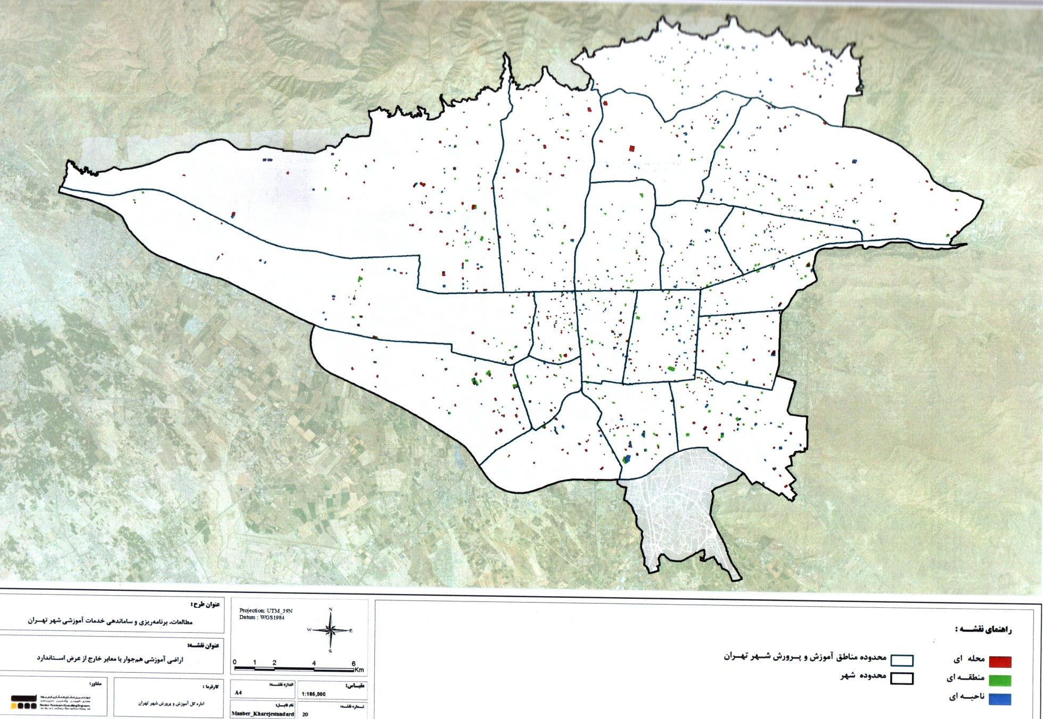
مدارس همجوار با
معابر خارج از عرض استاندارد

Slide 33
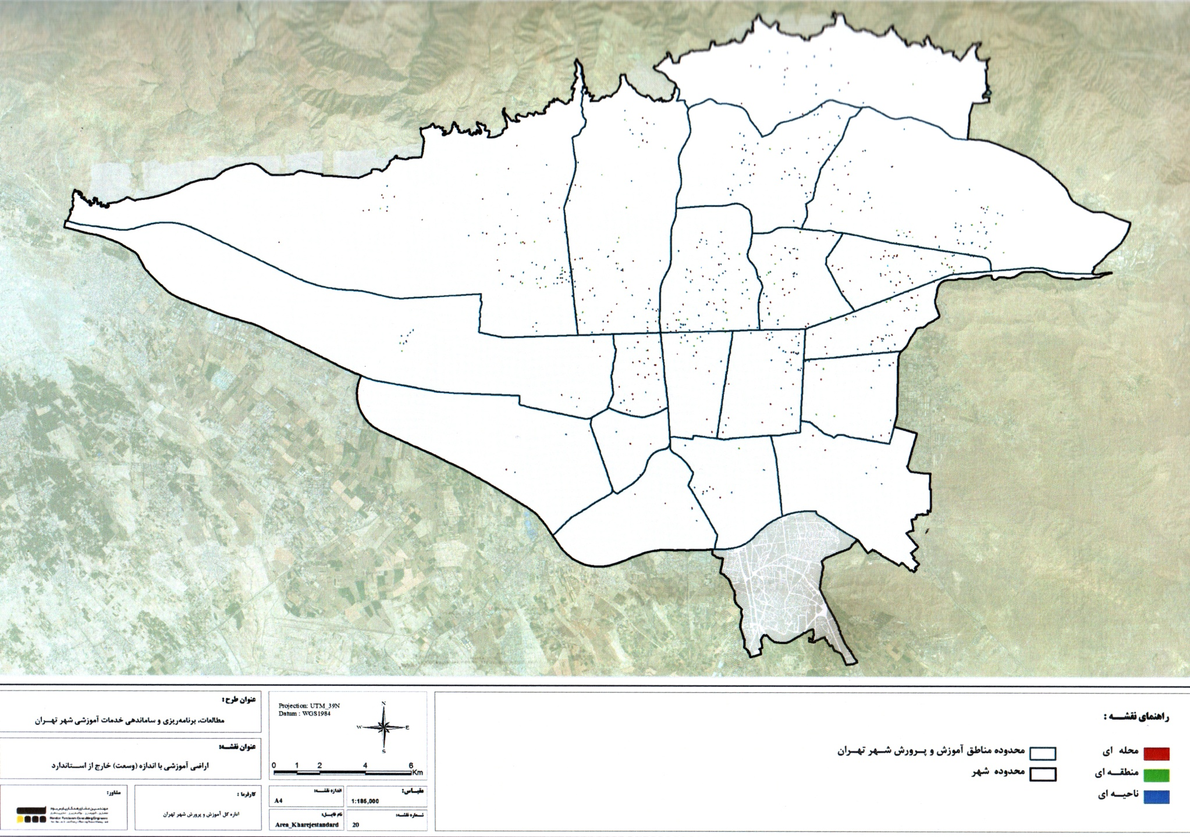
مدارس با وسعت
خارج از استاندارد

Slide 34
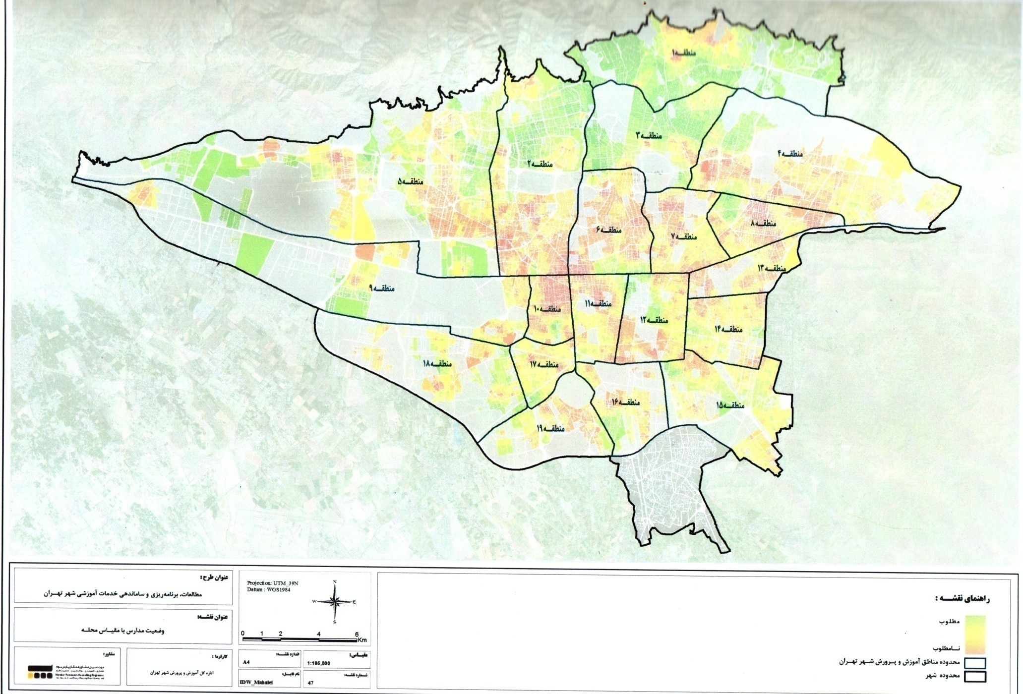
وضعيت مدارس
با مقياس محله (ابتدايي)

Slide 35
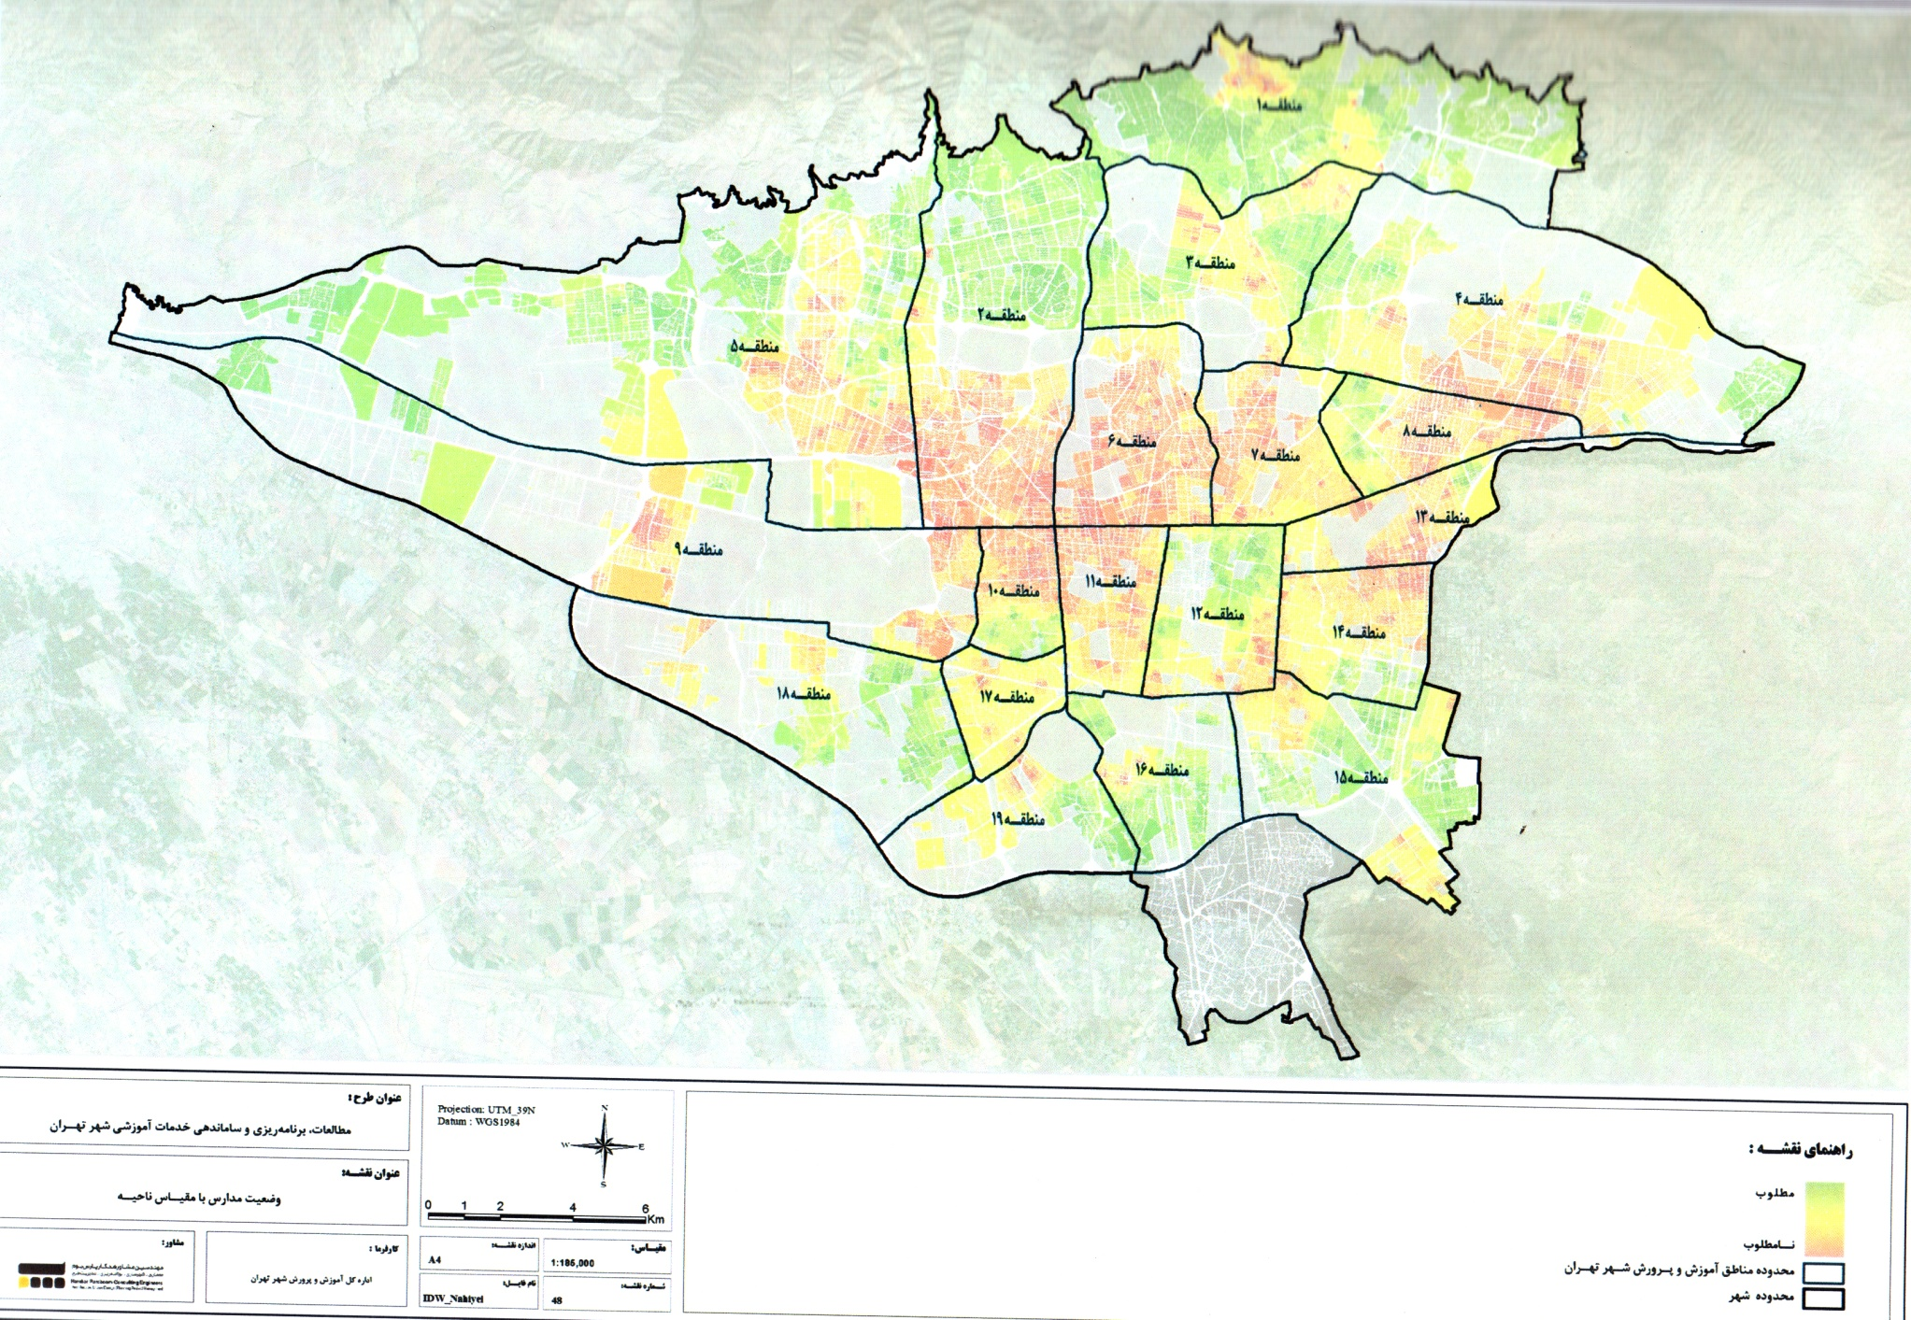
وضعيت مدارس
با مقياس ناحيه (متوسطه 1)

Slide 36
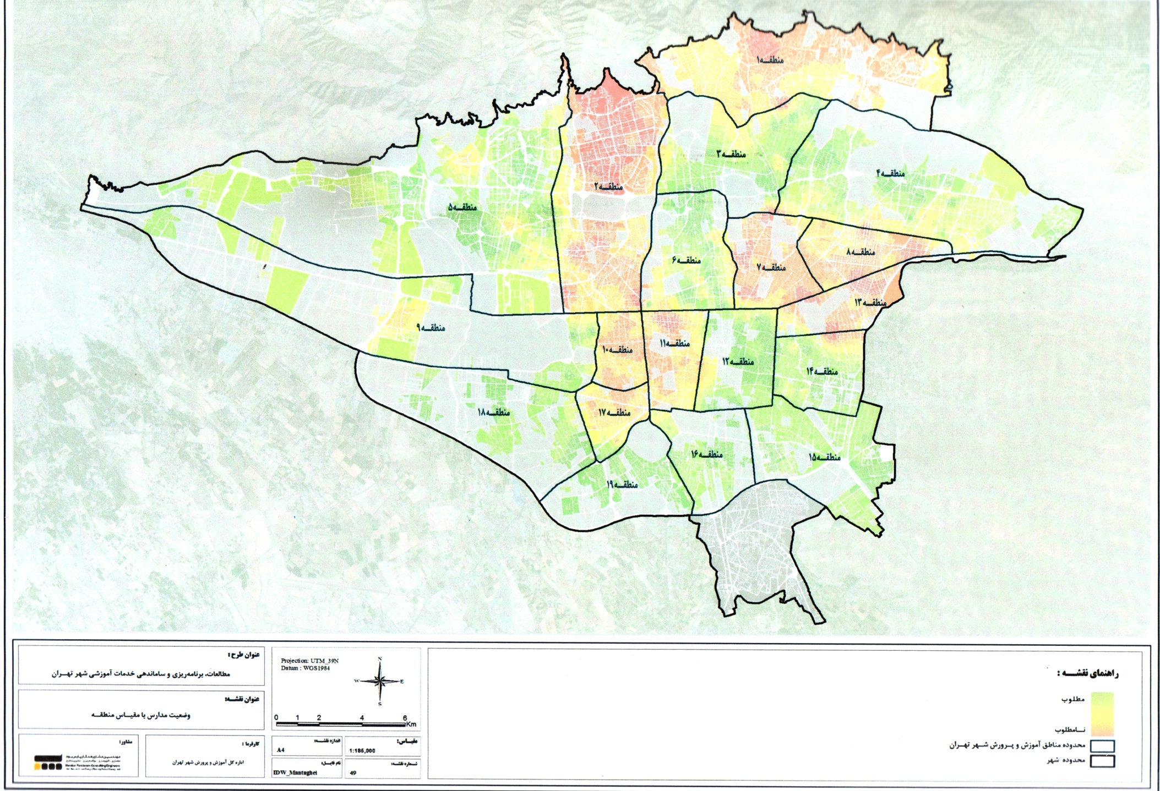
وضعيت مدارس
با مقياس منطقه (متوسطه2)

Slide 37
آمار تخريب و بازسازي
کلاس نيازمند تخریب و بازسازي | کل پروژه های تخریب و بازسازی شده از 84 تاكنون |  |  | اتاق کلاس نیازمند تخریب طبق گزارش سال 84 | منطقه
 | زیربنا | کلاس | پروژه
6846 | 428114 | 3479 | 225 | 10325 | جمع شهر تهران

Slide 38
عنوان | اتاق کلاس براساس شناسنامه | کلاس انجام شده | کلاس مانده
تخريب و بازسازي | 10325 | 3285 | 7040
مقاوم سازي | 12779 | 2779 | 10000

Slide 39
منطقه | کلاس نيازمند مقاوم سازي طبق شناسنامه | سهم منطقه از کلاس مقاوم سازي | جمع كلاس اجراي مقاوم سازي | مانده مقاوم سازي
منطقه 1 | 482 | 2.03 | 160 | 322
منطقه 2 | 775 | 3.27 | 173 | 602
منطقه 3 | 581 | 2.45 | 96 | 485
منطقه 4 | 1333 | 5.62 | 134 | 1199
منطقه 5 | 1213 | 5.11 | 110 | 1103
منطقه 6 | 557 | 2.35 | 127 | 430
منطقه 7 | 411 | 1.73 | 186 | 225
منطقه 8 | 623 | 2.63 | 76 | 547
منطقه 9 | 817 | 3.44 | 82 | 735
منطقه 10 | 523 | 2.20 | 22 | 501
منطقه 11 | 229 | 0.97 | 92 | 137
منطقه 12 | 198 | 0.83 | 158 | 40
منطقه 13 | 546 | 2.30 | 139 | 407
منطقه 14 | 728 | 3.07 | 118 | 610
منطقه 15 | 1435 | 6.05 | 266 | 1169
منطقه 16 | 537 | 2.26 | 135 | 402
منطقه 17 | 387 | 1.63 | 261 | 126
منطقه 18 | 923 | 3.89 | 183 | 740
منطقه 19 | 343 | 1.45 | 261 | 82
آموزش و پرورش استثنائی | 138 | 0.58 | 0 | 138
جمع شهر تهران | 12779 | 53.85 | 2779 | 10000
وضعيت مدارس
از نظر مقاوم ‌سازي

Slide 40
وضعيت مدارس
از نظر تخريب و بازسازي
منطقه | اتاق کلاس تخریبی طبق شناسنامه | سهم منطقه از اطاق کلاس تخریبی | جمع تخريب | مانده تخريب
منطقه 1 | 659 | 4.21 | 245 | 414
منطقه 2 | 306 | 1.95 | 76 | 230
منطقه 3 | 419 | 2.68 | 76 | 343
منطقه 4 | 490 | 3.13 | 153 | 337
منطقه 5 | 326 | 2.08 | 132 | 194
منطقه 6 | 1029 | 6.57 | 171 | 858
منطقه 7 | 770 | 4.92 | 148 | 622
منطقه 8 | 852 | 5.44 | 168 | 684
منطقه 9 | 555 | 3.54 | 116 | 439
منطقه 10 | 392 | 2.50 | 372 | 20
منطقه 11 | 784 | 5.01 | 182 | 602
منطقه 12 | 1209 | 7.72 | 177 | 1032
منطقه 13 | 455 | 2.90 | 118 | 337
منطقه 14 | 534 | 3.41 | 235 | 299
منطقه 15 | 190 | 1.21 | 95 | 95
منطقه 16 | 628 | 4.01 | 226 | 402
منطقه 17 | 329 | 2.10 | 192 | 137
منطقه 18 | 133 | 0.85 | 121 | 12
منطقه 19 | 158 | 1.01 | 189 | -31
آموزش و پرورش استثنائی | 107 | 0.68 | 93 | 14
جمع شهر تهران | 10325 | 65.91968333 | 3285 | 7040

Slide 41
جزئيات تخريب و بازسازي
مانده کلاس تخریب | کل پروژه های تخریب و باسازی شده |  |  | اتاق کلاس نیازمند تخریب طبق گزارش سال 84 | منطقه
 | زیربنا | کلاس | پروژه
404 | 33960 | 255 | 17 | 659 | 1
330 | 9350 | 76 | 5 | 306 | 2
322 | 12600 | 97 | 8 | 419 | 3
303 | 25294 | 187 | 13 | 490 | 4
194 | 13253 | 132 | 6 | 326 | 5
858 | 24184 | 171 | 13 | 1029 | 6
607 | 16850 | 163 | 11 | 770 | 7
672 | 23210 | 180 | 11 | 852 | 8
407 | 18545 | 148 | 11 | 555 | 9
19 | 45491 | 373 | 28 | 392 | 10
602 | 22230 | 182 | 14 | 784 | 11
1034 | 22276 | 175 | 13 | 1209 | 12
323 | 16231 | 133 | 10 | 455 | 13
275 | 31062 | 259 | 12 | 524 | 14
95 | 11081 | 95 | 7 | 190 | 15
383 | 30680 | 245 | 12 | 628 | 16
123 | 21264 | 206 | 14 | 329 | 17
12 | 13825 | 121 | 6 | 133 | 18
-31 | 25537 | 189 | 9 | 158 | 19
14 | 11300 | 93 | 4 | 107 | استثنایی
6846 | 428114 | 3479 | 225 | 10325 | جمع شهر تهران

Slide 42
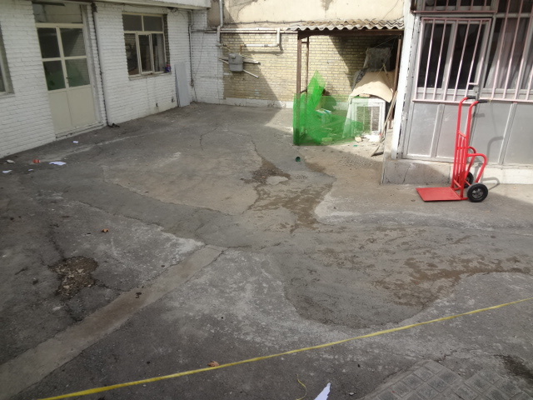
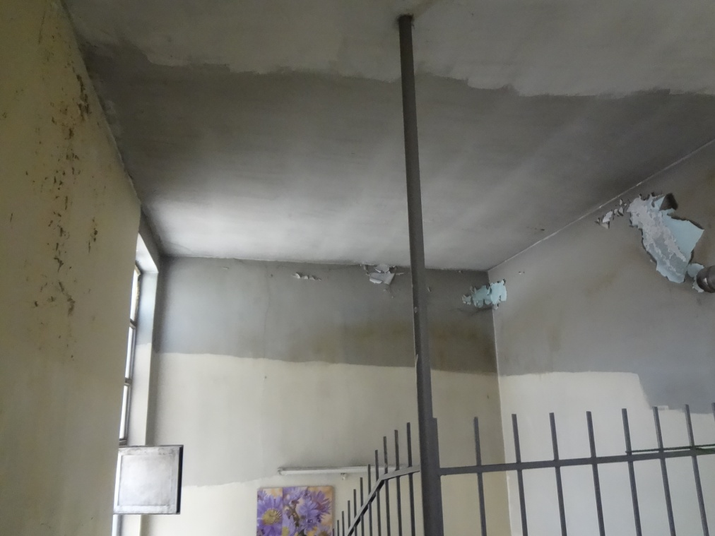
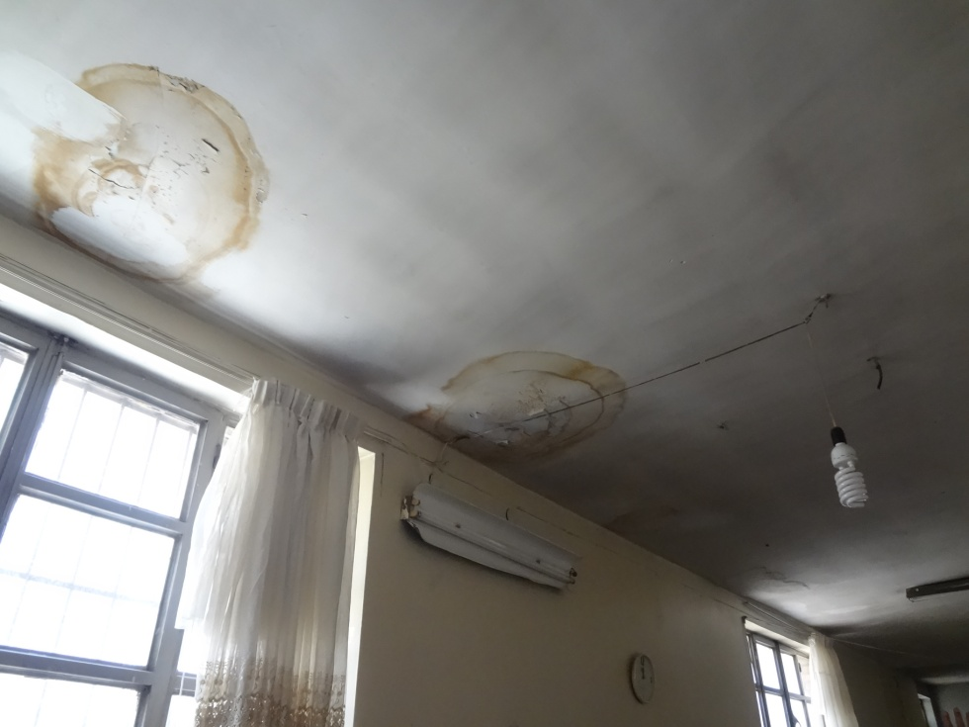

Slide 43
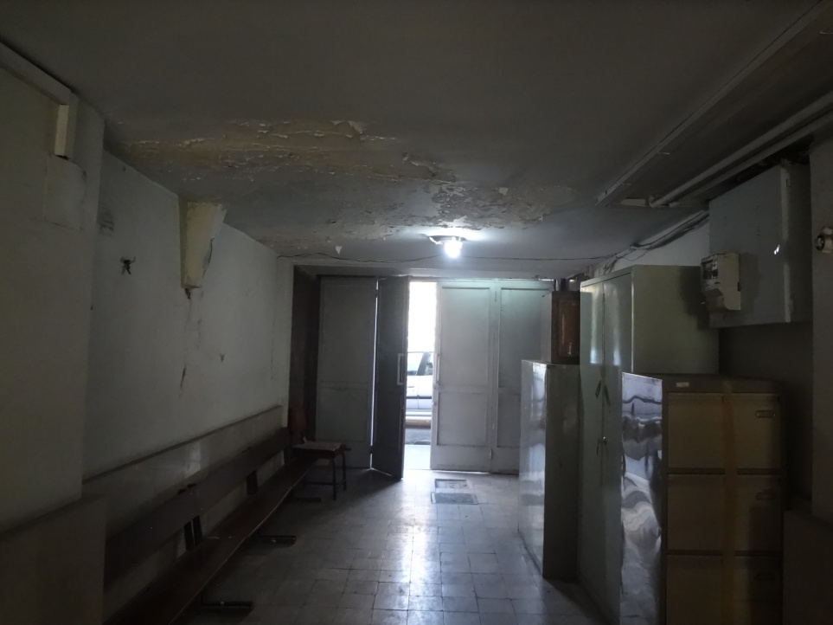
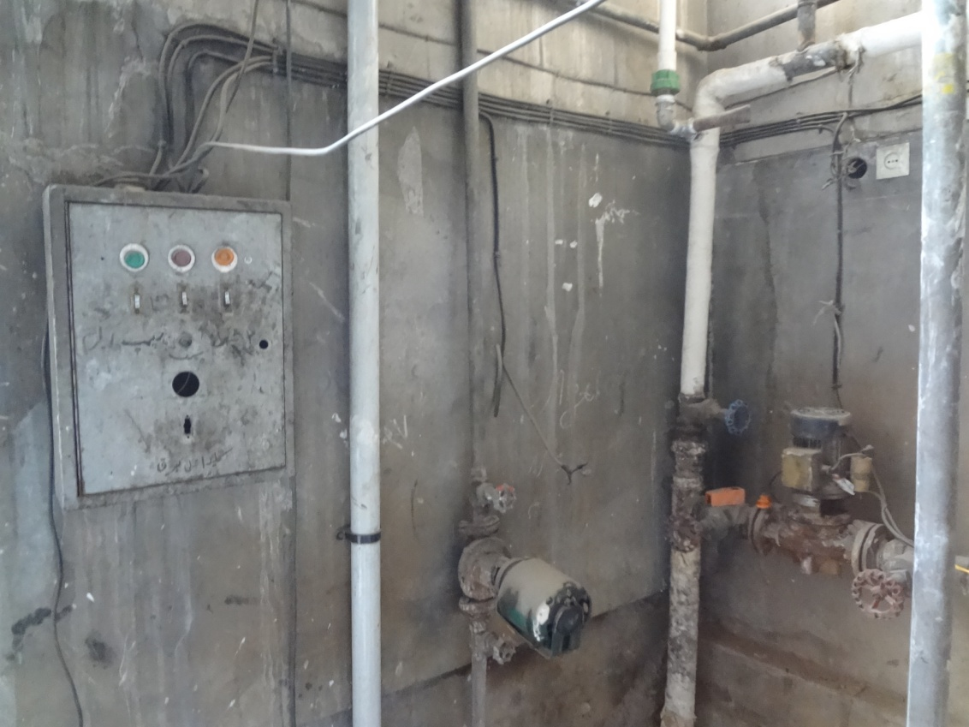

Slide 44
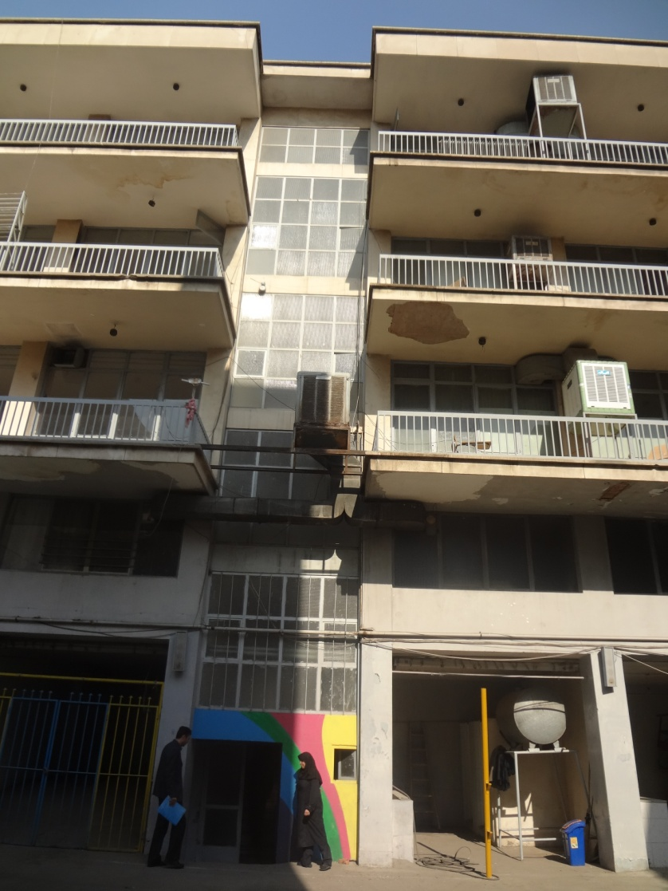
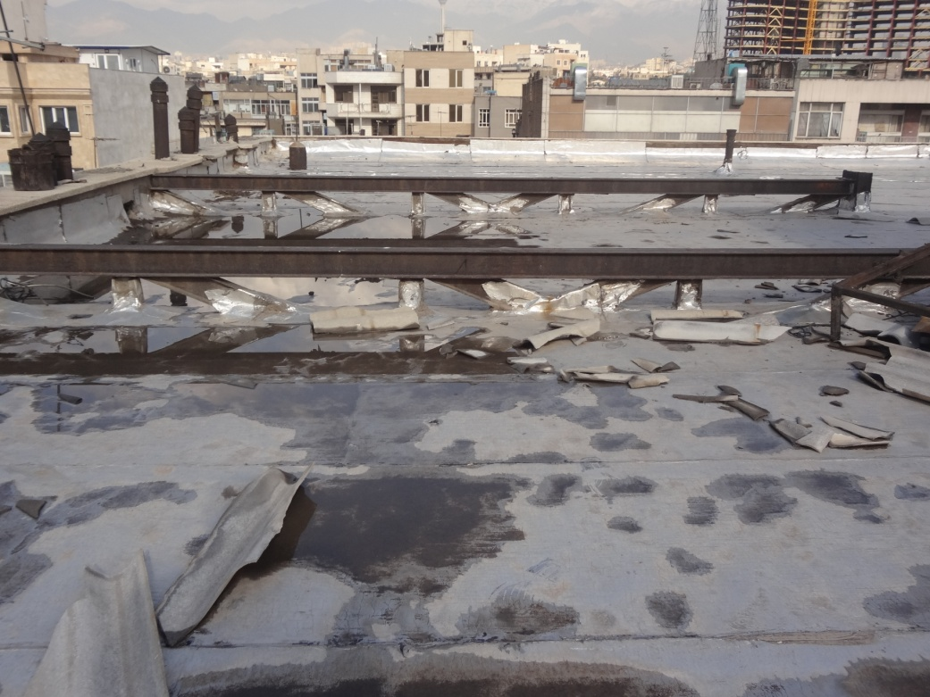

Slide 45
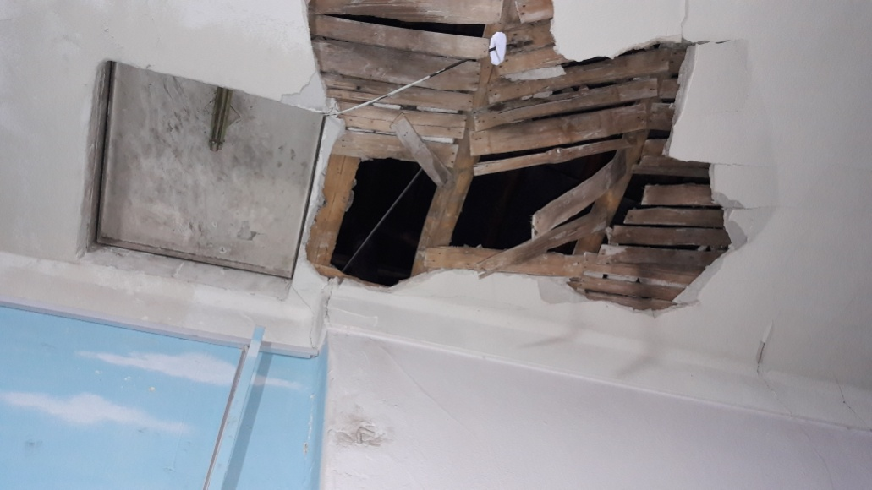
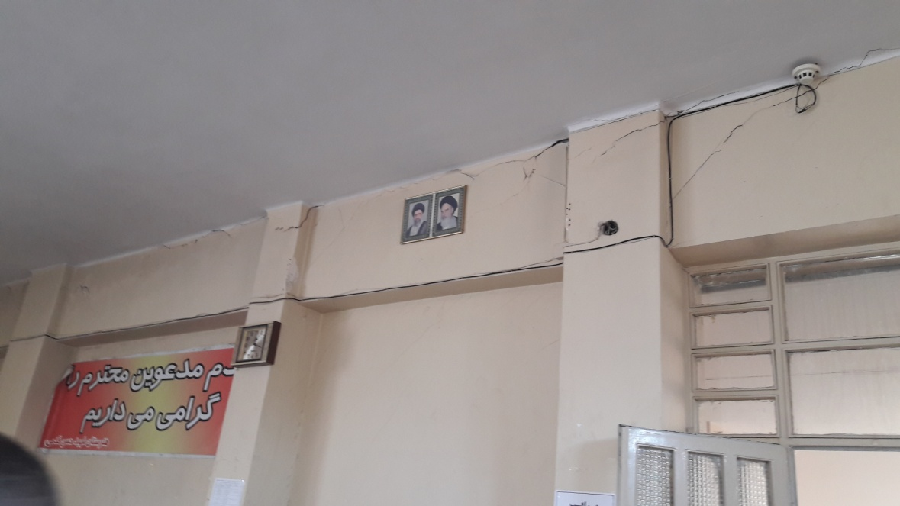

Slide 46
نمودار املاك مستحق للغير

Slide 47
راهبردها و سياست هاي اجرايي
اداره كل آموزش و پرورش شهر تهران سال 97-96

Slide 48
اسناد راهبردی و جهت ساز بالادستی در آموزش و پرورش
سیاست های کلی ایجاد تحول در نظام آموزش و پرورش کشور(ابلاغی مقام معظم رهبری)
سیاست های کلی نظام اداری(ابلاغی مقام معظم رهبری)
سیاست های کلی اقتصاد مقاومتی(ابلاغی مقام معظم رهبری)
سیاست های کلی حاکم بر برنامه ششم توسعه(ابلاغی مقام معظم رهبری)
قانون برنامه ششم توسعه کشور
سند تحول بنیادین نظام آموزش و پرورش؛ برنامه مصوب زیرنظام ها و نقشه راه سند تحول
برنامه های آموزش و پرورش در دولت تدبیر و امید
قانون بودجه سال 1396 کل کشور

Slide 49
رويكردها
ارتقا کیفیت و جایگاه مدارس، به عنوان کانون اصلی تعلیم و تربیت رسمی؛
نهادینه کردن جهت گیری های فرهنگی – تربیتی در تدوین و اجرای متوازن سند تحول بنیادین آ. پ
49

Slide 50
اهداف
ارتقاء کیفیت تعلیم و تربیت؛ با اولویت دوره ابتدایی؛
عدالت محوری با کاهش نابرابری در برخورداری از فرصت های تعلیم و تربیت؛
بازنگری و بازمهندسی ساختارها، رویه ها و روش ها، در جهت تقویت مدرسه محوری؛
ارتقاء منزلت اجتماعی و جایگاه حرفه ای سرمایه انسانی آموزش و پرورش؛ با تأکید بر نقش الگویی معلم؛
توسعه فناوری اطلاعات، به عنوان پیشران تحول آموزش و پرورش.

Slide 51
راهبردها و سیاست ها
51

Slide 52
1- ارتقاء راهبری و مدیریت در آموزش و پرورش
همسوسازی مقررات، وظایف، فرآیندها، رویه ها و فعالیتهای جاری، با سند تحول و تغییرات ساختار نظام آموزشی؛
چابک سازی تشکیلات و کاهش تمرکز و تصدی گری؛ همراه با افزایش اختیارات و مسئولیت های مدیران صف و مدارس؛
طراحی و اجرای الگوی مدرسه محوری و بهبود مدیریت مدرسه(آموزشگاهی)؛ با تأکید بر توانمندسازی مدیران مدارس؛
رعایت شأن و موضع سیاست گذاری اجرایی اداره کل و تعیین نقش اداره کل و مناطق در امور اجرایی؛
نهادینه کردن نظام مدیریت عملکرد و برنامه محوری و استقرار نظام تضمین کیفیت.
52

Slide 53
2-ارتقاء مدیریت منابع انسانی
ساماندهی، بهسازی و متناسب سازی شاخص های اصلی منابع انسانی، با تأکید بر طراحی و تدوین برنامه بلند مدت نیروی انسانی؛
ارتقاء انگیزه و منزلت حرفه ای، فرهنگی و اجتماعی فرهنگیان و بزرگداشت سرمایه های نمادین و مفاخر تعلیم و تربیت کشور و تکریم بازنشستگان؛
همیاری با وزارت متبوع در طراحی و تدوین و اجرای نظام سنجش صلاحیت حرفه ای و رتبه بندی معلمان؛
توسعه دوره های بازآموزی معلمان، با بهره گیری از فناوری های نوین؛
راهبرد ها و سياست هاي اجرايي
53

Slide 54
3-توسعه مشارکت در آموزش و پرورش
ارتقاء نقش و افزایش مشارکت خانواده در تعلیم و تربیت؛ با تأکید بر افزایش اختیارات انجمن اولیا و مربیان؛
توسعه مشارکت دانش آموزان در امور آموزشی، پرورشی و ورزشی مدرسه و تقویت شوراها و تشکل های دانش آموزی؛
افزایش نقش معلمان در برنامه ریزی و انجام فعالیت های مدارس؛ با تأکید بر افزایش کارآمدی شوراهای درون مدرسه؛
تقویت تعامل و مشارکت با انجمن های علمی – آموزشی و صنفی معلمان، سمن ها و نهادهای فرهنگی و اجتماعی و دستگاه های دولتی و غیردولتی ملی و بین المللی؛ خصوصاً حوزه های علمیه ؛
توسعه و تقویت مدارس غیردولتی، آموزش از راه دور و هیأت امنایی، با حمایت از مؤسسان و سرمایه گذاران و خیرین مدارس؛
تقویت نقش شوراهای آموزش و پرورش، در سطح شهر تهران و جلب و توسعه مشارکت خیرین و نهادهای استانی و منطقه ای؛
راهبرد ها و سياست هاي اجرايي
54

Slide 55
4-تأمین زیرساخت ها، برای اجرایی شدن متوازن سند تحول
تدوین برنامه ها، مبتنی بر مضامین سند تحول؛ با رعایت تفکیک سه حوزه («ابتدایی»، «متوسطه اول و دوم» و «فنی و حرفه ای و مهارتی»)؛
توسعه تعاملات نظام مند و اثربخش با مراجع و نهادهای تصمیم ساز و تصمیم گیر کشور؛
توسعه گفتمان تحول در نظام آموزش و پرورش و فرهنگ سازی ، ترویج و آموزش مفاد سند تحول، با بهره گیری از فضای رسانه
راهبرد ها و سياست هاي اجرايي
55

Slide 56
5- مديريت بهينه و افزايش بهره وري منابع و مصارف مالي، در راستاي اقتصاد مقاومتي
بستر سازي براي ايجاد تحول در اقتصاد آموزش و پرورش و نهادينه شدن فرهنگ اقتصاد مقاومتي؛
ارتقاء و نظام مند كردن خدمات معيشتي و رفاهي فرهنگيان؛
تنوع بخشي به منابع، تأمين و تجهيز منابع جديد و افزايش سهم از بودجه عمومي و بخش غير دولتي، درآمدهاي اختصاصي در منابع آموزش و پرورش؛
اصلاح نظام بودجه ريزي، بر مبناي بودجه ريزي عملياتي و متناسب سازي برنامه ها و بودجه؛
اولويت سرمايه گذاري و تخصيص منابع دولتي در مناطق محروم؛ با تأكيد بر دوره ي ابتدايي.
راهبرد ها و سياست هاي اجرايي
56

Slide 57
6- ارتقاء برنامه ي درسي (محتوا و روش ها، در فعاليت هاي آموزشي، پرورشي و ورزشي)
بررسي محتواي برنامه هاي درسي، مبتني بر اهداف مصوب دوره ها و پايه هاي تحصيلي؛
با تأكيد بر توجه متوازن به ساحت هاي شش گانه ي تربيت و ارائه به ستاد آموزش و پرورش
زمينه سازي جهت اعمال سياست چند تأليفي كتاب هاي درسي و واگذاري بخشي از اختيارات
برنامه ريزي به استان ها؛
توجه به توسعه ي مهارت هاي زندگي و نيازهاي زيستن در عصر اطلاعات، مسائل زيست محيطي و توسعه ي پايدار،
در تدوين برنامه ها؛ در چارچوب استلزامات تعليم و تربيت اسلامي؛
ايجاد همسويي و هم افزايي تعليم و تربيت غير رسمي، با آموزش و پرورش رسمي؛
توسعه مشاركت معلمان، حوزه هاي علميه و دانشگاه ها در تحليل برنامه هاي درسي و ارائه به حوزه همكاري مربوطه؛
توسعه و تقويت كاركرد فرهنگي- تربيتي نظام آموزش و پرورش؛
تعميق و اعتلاي تربيت ديني و اخلاقي دانش آموزان؛ با تأكيد بر انس با قرآن و عترت؛
ارتقاء سلامت رواني و جسماني دانش آموزان و مقابله با آسيب ها و ناهنجاري هاي اجتماعي آنان؛
ترويج و توسعه ي پژوهش در مدارس و افزايش مهارت هاي هنري و خلاقيت فكري دانش آموزان؛
استقرار ارزشيابي شايستگي محور، در سنجش و ارزشيابي پيشرفت تحصيلي دانش آموزان.
57

Slide 58
7-توسعه ي آموزش هاي فني و حرفه اي و كاردانش و افزايش اثر بخشي آنها
توسعه ي آموزش هاي فني و حرفه اي و افزايش كيفيت، اثربخشي و كارايي بيروني اين آموزش ها؛
توسعه ي كارآفريني و ترويج فرهنگ كار در بين دانش آموزان و توسعه ي شايستگي هاي حرفه اي و اقتصادي آنان؛
گسترش نقش بخش غير دولتي در عرضه ي آموزش هاي فني و حرفه اي و كاردانش.
58

Slide 59
8-توسعه ي عدالت آموزشي، پرورشي و ورزشي؛
توسعه ي سوادآموزي (محوربي سوادي)، انسداد مبادي بي سوادي و تحت پوشش قرار دادن حداكثري دانش آموزان در دوره ها و رشته هاي مختلف تحصيلي؛
توسعه ي نظام مند آموزش هاي پيش دبستاني، با همكاري نهادهاي اجتماعي و مشاركت خانواده ها؛ با تأكيد بر مناطق حاشيه نشين و محروم دو زبانه؛
اولويت بخشي به مناطق روستايي و كمتر توسعه يافته و مدارس لازم التوجه؛ در تأمين و تخصيص منابع مالي، انساني، تجهيزاتي و ...؛
توجه ويژه به جنسيت، تفاوت هاي فردي و مقتضيات محلي در ارائه ي خدمات آموزشي، پرورشي، ورزشي و بهداشتي؛
توان بخشي و كيفيت بخشي تعليم و تربيت دانش آموزان با نيازهاي ويژه و سرآمد، در دوره هاي مختلف تحصيلي، با تأكيد بر استقرار و توسعه ي الگوي تلفيقي؛
توسعه ي آموزش هاي مهارتي در همه ي دوره هاي تحصيلي، با اولويت مناطق محروم و حاشيه شهر تهران؛
توسعه و تقويت نظارت و راهنماي در عمل، با تأكيد بر كلاس هاي چند پايه، روستايي و حاشيه شهر تهران.
59

Slide 60
9- توسعه ي فناووري اطلاعات و ارتقاء راهبري و مديريت فضاي مجازي در آموزش و پرورش
توسعه ي دولت الكترونيك و زير ساخت فناوري اطلاعات در آموزش و پرورش و افزايش بهره مندي از فناوري در برنامه هاي آموزشي و پرورشي؛ با تأكيد بر يكپارچه سازي سامانه ها؛
زمينه سازي و حمايت از سرمايه گذاري براي توسعه ي شبكه ي يادگيري، به عنوان اينترانت و پنجره ي واحد يادگيري مجازي در مدارس، با مشاركت بخش خصوصي؛
كاهش شكاف ديجيتالي بين مدارس، به عنوان ابزاري براي افزايش عدالت تربيتي؛
ساماندهي و توسعه ي بازار مواد و رسانه هاي آموزشي و فرهنگي ديجيتال، با استفاده از ظرفيت بخش خصوصي؛
يكپارچگي سيستم هاي اطلاعاتي آموزش و پرورش.
60

Slide 61
10- توسعه و تجهيز فضاها و محيط هاي يادگيري:
نوسازي، مقاوم سازي و ايمن سازي مدارس؛
استاندارد سازي فضا و تجهيزات مدارس و واحدهاي آموزشي، پرورشي و ورزشي؛
فرهنگ سازي در تعمير، بهسازي، حفظ و نگهداشت مدارس و ساير محيط هاي يادگيري و تربيتي؛
بهره گيري از فناوري هاي نوين و استانداردهاي مدرسه ي ايمن، در احداث و تجهيز مدارس؛ با تأكيد بر معماري ايراني- اسلامي؛
ساماندهي و مستند سازي املاك و فضاهاي آموزش و پرورش.
61

Slide 62
چالش‌ها و مسائل:

Slide 63
چالش ها
اخذ اسناد مالكيت بنام دولت جمهوري اسلامي ايران به نمايندگي وزارت آموزش و پرورش نياز به استعلامات شهرداري و تمديد پايان كارهاي قديمي و صدور پايان كار جديد مي باشد.
بنا به گزارش اداره کل نوسازي مدارس تهران حدود 700 مدرسه از مدارس شهر تهران فرسوده بوده و نياز به تخريب و نوسازي دارد.
شهر تهران به حدود 600 مدرسه جديد نياز دارد تا به ميانگين كشوري برسد.

Slide 64
چالش های
املاک و حقوقی
به لحاظ عدم تامين سرانه آموزشي از سوي انبوه سازان و شركت‌هاي تعاوني مسكن در مناطق مختلف به ويژه مناطق 21، 22،5و19 تهران و احداث حدود 111786 واحد مسكوني مناطق مزبور شديداً با كمبود فضاي آموزشي مواجه شده اند. نياز به بيش از 110 فضاي آموزشي جديد دارد. لازم به‌ذكر است پيگيري هاي انجام شده منتج به نتيجه نگرديده است. با توجه به صراحت ماده18 قانون تشكيل شوراهاي آموزش و پرورش انبوه سازان و شركتهاي تعاوني به تعهدات قانوني خود عمل ننموده اند.

Slide 65
چالش ها
62 مورد از املاك آموزشي كه مستحق للغير بوده و متعلق به اشخاص حقيقي يا حقوقي مي باشد، با شكايت مالكين منجر به صدور حكم تخليه،خلع يد و قلع و قمع گرديده و يا در جريان رسيدگي مي باشد كه در صورت اجراي احكام صادره قطعيت يافته مشكلات عديده اي براي دانش‌آموزان بوجود خواهد آمد.

Slide 66
چالش ها
عدم توازن تقاضا و اقبال به رشته هاي نظري و فني وحرفه اي وكاردانش با ظرفيت و امكانات موجود
کمبود منابع مالی به منظور اجرای برنامه های کیفیت بخشی آموزشی و پرورشي
فرسوده بودن فضاي فيزيكي واحدهاي آموزشي- پرورشي و ضرورت بازسازي و بهسازي واحدهاي مذكور
عدم تجهيز كتابخانه، آزمايشگاه، كارگاه، سايت، و ..... در واحدهاي آموزشي به واسطه ي كمبود اعتبارات

Slide 67
چالش ها
نبود فضاي سبز مناسب و شاداب‌نبودن فضاي عمومي مدارس
عدم اجراي متناسب و شايسته دستورالعمل كمك به مدارس (مصوب شوراي اسلامي شهر تهران) در برخي مناطق

Slide 68
پيشنهادها و انتظارات:

Slide 69
انتظارات:
ايجاد تعامل سازنده بين نهادهاي اجتماعي از جمله شوراي اسلامي و شهرداري تهران و آموزش و پرورش براي تربيت متوازن شهروندان تهراني
ايجاد تعامل سازنده بين آموزش و پرورش، شهرداري تهران رسانه‌ها و ساير نهادهاي اجتماعي جهت تقويت نهاد خانواده به منظور ايفاي نقش تربيتي موثرتر

Slide 70
راهبري معلمان در اجراي برنامه آموزش آداب و مهارتهاي زندگي با مشاركت فعال حوزه هاي مر تبط با شهرداري كمك و اجراي برنامه هاي زير:
حقوق شهروندي
كتابخانه مداري
ايجاد اتاق فكر و شورا جهت تبادل افكار معلمين موفق و خلاق با شوراي شهر جهت بهينه سازي شهر
محيط پويا
حمايت از آموزش و پرورش جهت محيط زيست و آموزش و حفظ و نگهداري
احيا طرح شهردار مدرسه
اجراي برنامه هاي زيست محيطي

Slide 71
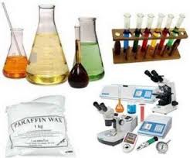
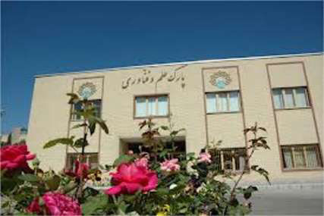
تقويت برنامه شهاب
از آنجايي كه اين برنامه بدنبال شناسايي و هدايت استعدادهاي برتر دانش آموزان مي باشد، بهتر است امكانات زير جهت تحقق اين برنامه فراهم گردد:
2- مناسب سازي ودر اختيار قراردادن برخي فضاهاي پارك ها جهت آموزش مفاهيم دروس " علوم ، بخوانيم و بنويسيم و.... "
1- ايجاد پارك فناوري ويژه به شكل قطبي حداقل در محدوده " شمال ، جنوب ، شرق ، غرب و مركز " (( پنج پارك )) بصورت آزمايشي ويژه دانش آموزان دوره تحصيلي ابتدايي
3- استفاده از فضاهاي فرهنگسراها و پژوهش سراها

Slide 72
بمنظور بهبود سطح پوشش پيش دبستاني و با توجه به ضرورت اجراي مديريت يكپارچه در دو سطح زير نياز به حمايت شوراي شهر مي باشد:
1- كمك به سازماندهي فضاها و تجهيزات واماكن آموزشي شهرداري با اخذ مجوز راه اندازي و استفاده از محتواي آموزشي تهيه شده توسط اداره كل آموزش و پرورش در جهت افزايش پوشش نوآموزان پيش دبستاني و كيفيت بخشي به فرآيند آموزش اين دوره تحصيلي
2- كمك به آموزش وپرورش جهت ارتقاي صلاحيت حرفه اي مربيان دوره پيش دبستاني با رويكرد مديريت يكپارچه پيش دبستاني با هماهنگ سازي موسسات مردم نهاد ، بهزيستي ، شهرداري و... در زمينه هاي آموزشي (حقوق شهروندي ، حفاظت از محيط زيست ، اصلاح الگوي مصرف و.... )

Slide 73
انتظارات:
اجرائي شدن ماده 18 قانون شوراهاي آموزش و پرورش
اجرائي شدن ماده 16 قانون تشكيل شوراهاي آموزش و پرورش و تبصره آن
اجرائي شدن بند 3 ماده 13 قانون تشكيل شوراهاي آموزش و پرورش
مساعدت در اجرائي شدن بند هـ تبصره 9 قانون بودجه 1396 كشور و ماده 6 قانون الحاق(2)

Slide 74
انتظارات:
تخصيص اعتبار جهت نوسازي ناوگان حمل و نقل سرويس مدارس استثنايي.
هم‌افزايي و هماهنگي افزون‌تر به منظور كيفيت‌بخشي و نظارت موثر و نيز هوشمندسازي ساماندهي حمل و نقل سرويس مدارس همانند سامانه ثبت‌نام سرويس.

Slide 75
از بذل عنايت، توجه و اهتمام اعضاي محترم شوراي اسلامي شهر تهران به ويژه هيات رئيسه محترم و جناب آقاي مهندس هاشمي كمال تقدير و تشكر را تقديم مي‌نمايد.

